Slide 1
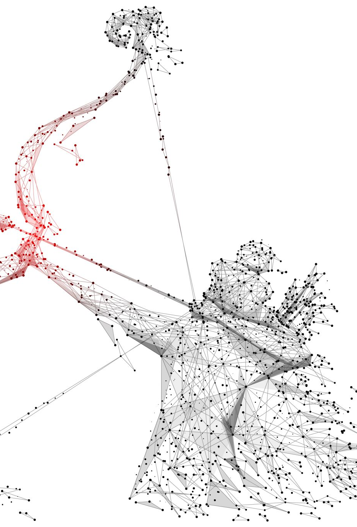
Robert Lavric
Student: 2121182
Course: BMIH5003 (Foreign Languages & Cultural Awareness)
Room Reservation
Module Tutor: Rodrigo Aguilera
Date: 24.05.2023

Slide 2


Je voudrais faire une reservation
Bonjour! Hôtel Marriott. Comment puis-je vous aider?
Bonjour! Je voudrais réserver une chambre à l'hôtel.
Très bien. Comment vous appelez-vous ?
Je m'appelle Robert Lavric.
Très bien Monsieur Lavric. Pour combien de personnes?
Pour deux adultes et un enfant
Une ou deux chambres ?
Une chambre.
Un lit double et un lit simple ou trois lits simples ?
Un lit double et un lit simple.
Pour quelle date ?
Pour le 4 juillet 2023.
Pour combien de nuits?
Pour 5 nuits.
Très bien. Tout est réservé. Puis-je avoir votre numéro de téléphone, s'il vous plait ?
Bien sur, mon numéro de téléphone est le 07478495123.
Parfait. Tout est en ordre. Merci beaucoup. Au revoir.
Merci beaucoup. Au revoir.

